Slide 1
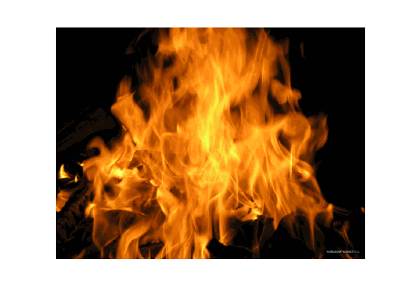
Непосредственно образовательная деятельность: «ОГОНЬ! ДРУГ ИЛИ ВРАГ»
СКАЗКА О ДОБРОМ И ЗЛОМ ОГНЕ

Slide 2
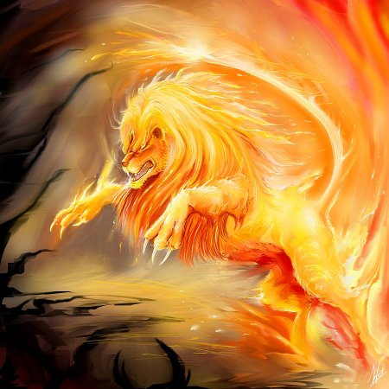
Жил-был Огонь. Был он очень безжалостным и горячим.
ИИИ

Slide 3
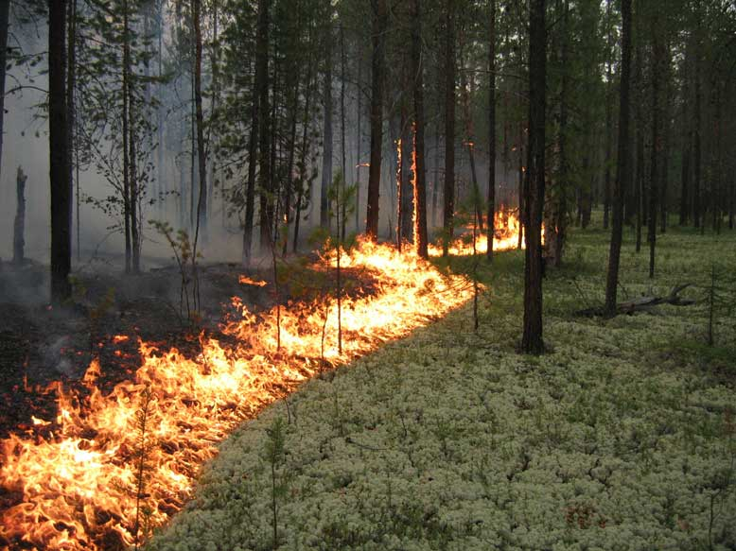
Гулял огонь, где хотел.

Slide 4
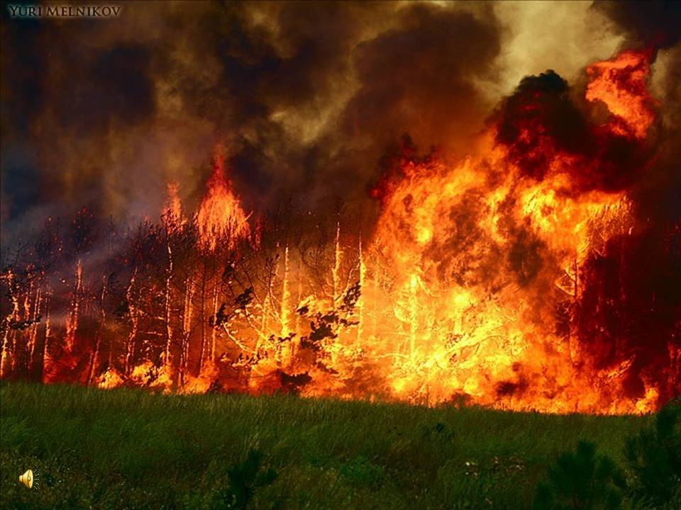
По лесам, деревьям. Никого Огонь не щадил на своем пути и был злейшим врагом всего живого.

Slide 5
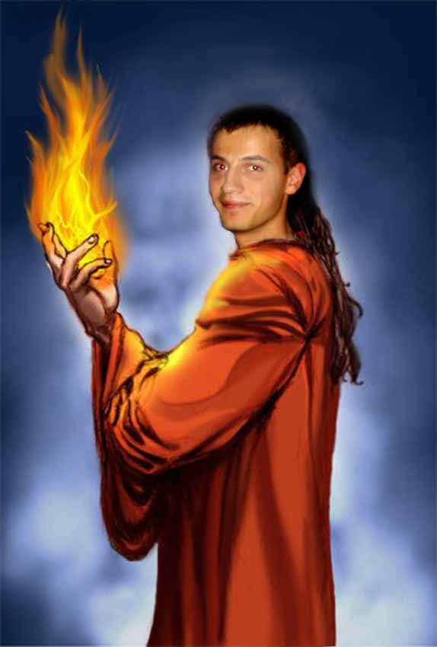
И вот однажды повстречался на его пути Человек, и сказал Человек: «Давай, Огонь померяемся силой, Огонь отвечает: «Да куда тебе Человек, со мной силой мериться». А Человек настаивал на своем. Огонь и согласился. Вот и начался у них бой. Человек заманил Огонь к реке и прыгнул в воду. Схватил Человек мокрой рукой языки пламени и хотел затушить. Взмолился Огонь: «Не туши меня, Человек, верой и правдой тебе служить буду». Пожалел его Человек, заставил служить себе. Вот так и начал Огонь служить Человеку и стал его другом.

Slide 6
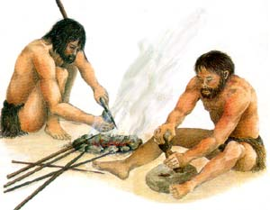
Огонь – давний друг человека. В первобытные времена человек научился добывать огонь с помощью солнца.

Slide 7
Время шло и человек изобрел спички.

Slide 8
10
Огонь обеспечивает человека светом. Это лучина, она освещала комнату человека.

Slide 9
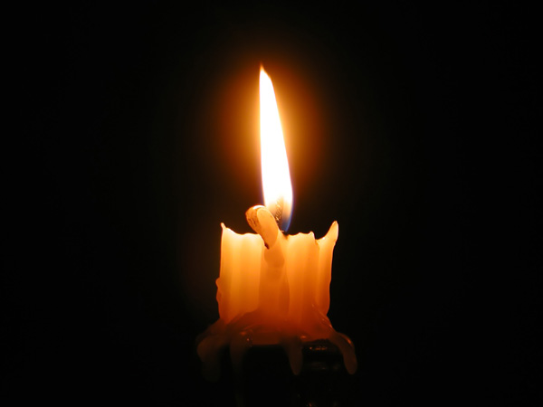
Со временем появились свечи

Slide 10
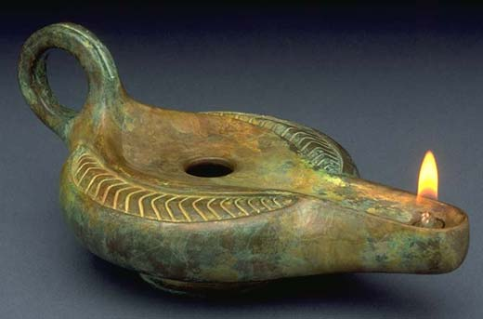
Масляная лампа

Slide 11
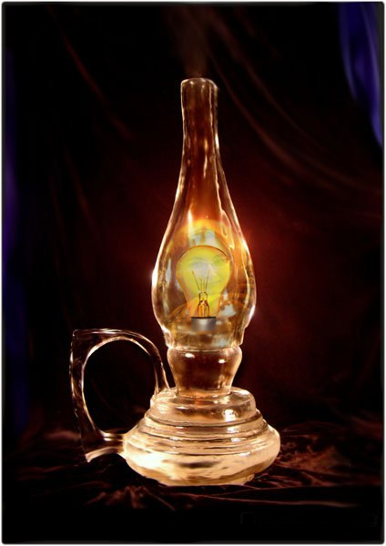
Керосиновая лампа

Slide 12
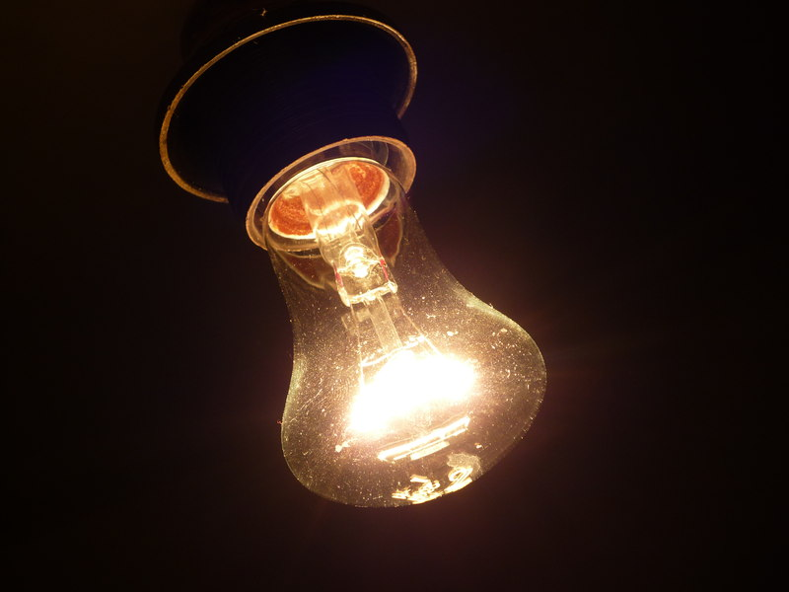
Обыкновенная лампочка

Slide 13
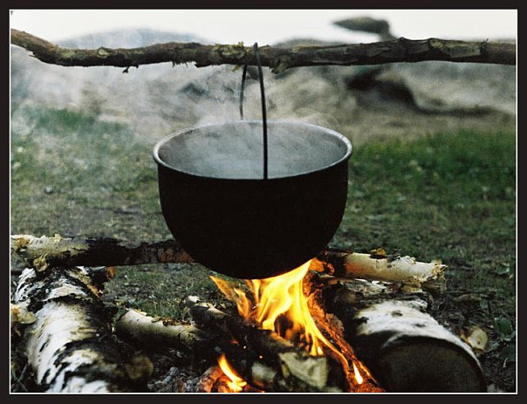
На огне готовят пищу. Сначала готовили еду в котелке на костре.

Slide 14
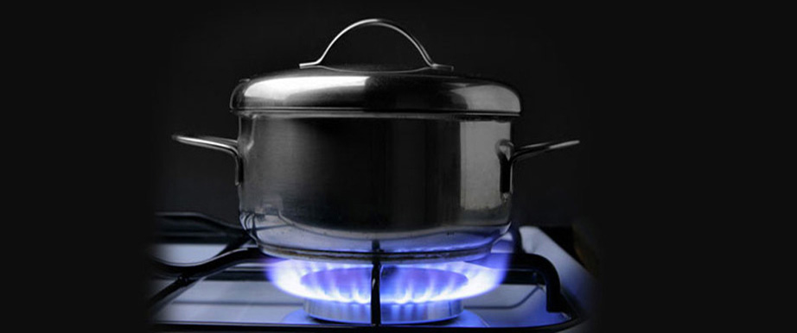
Сейчас люди используют газ и газовую плиту.

Slide 15
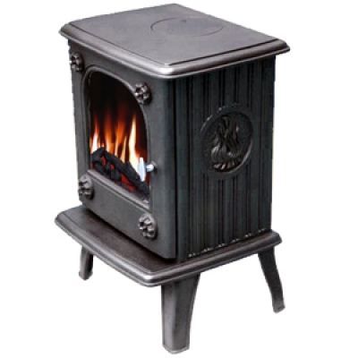
Огонь согревает

Slide 16
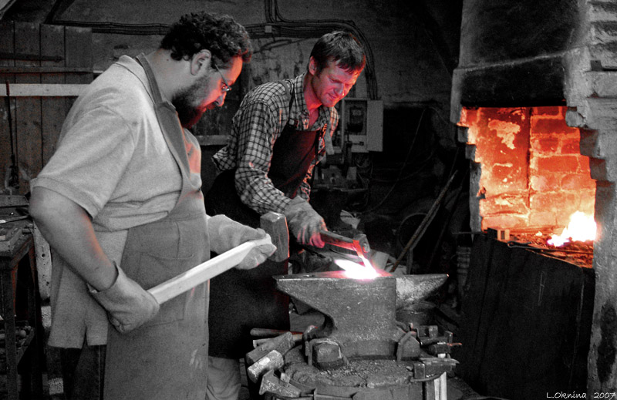
С его помощью совершается много полезных дел, кузнецы на огне ковали изделия из металла.

Slide 17
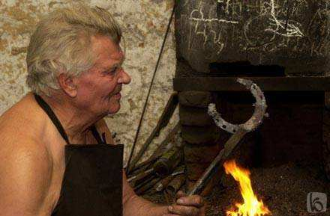
Подковы, орудия труда.

Slide 18
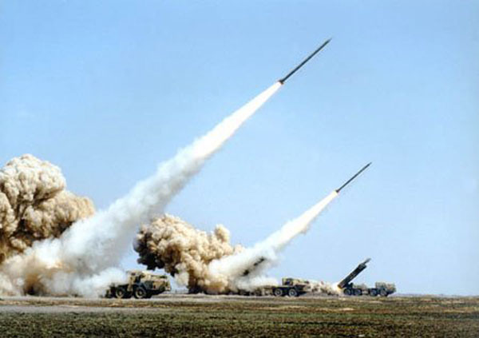
Огонь заставляет работать машины, космические корабли, запускать ракеты.

Slide 19
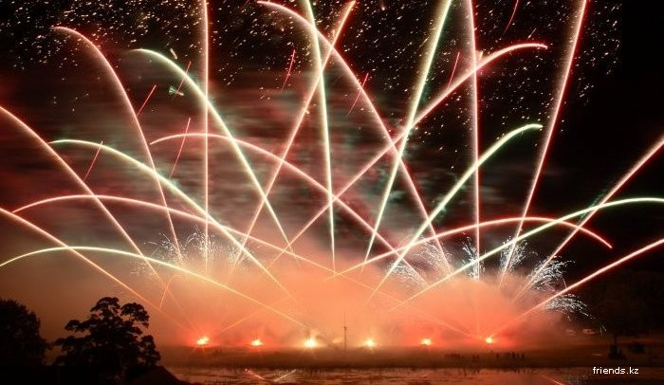
Огнем украшают праздники, запускают фейерверки

Slide 20
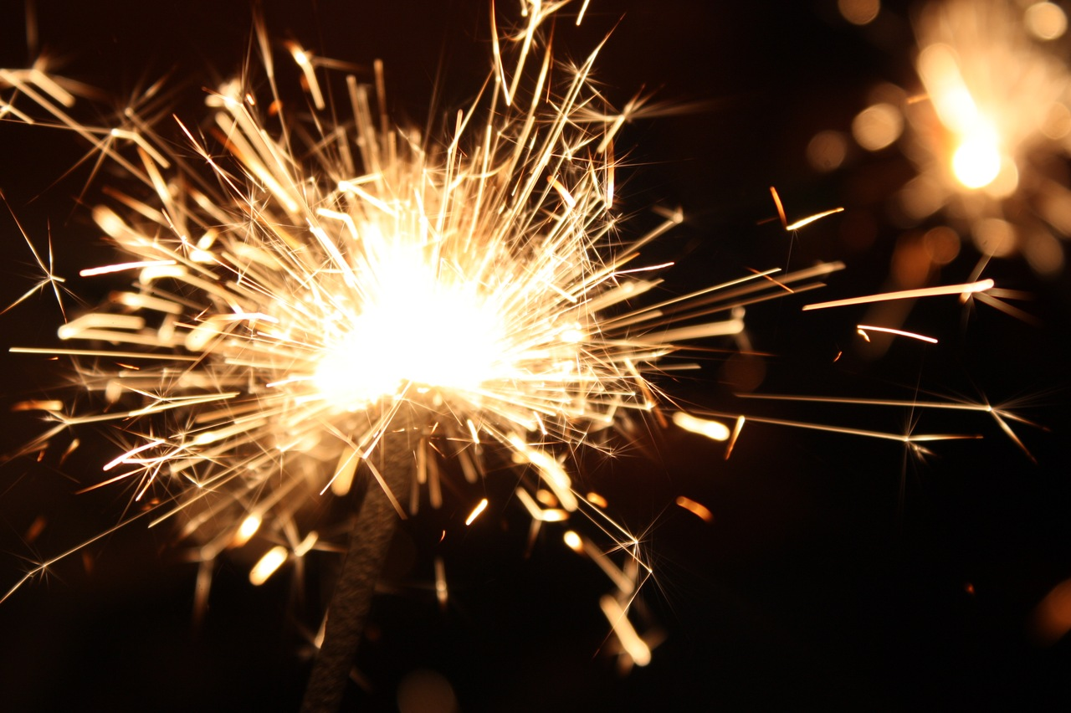
Огнем зажигают бенгальские огни.

Slide 21
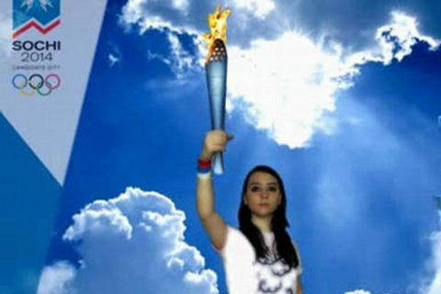
Олимпийский огонь – один из символов
Олимпийских игр. Его зажигают в городе проведения игр, во время их открытия, и он горит непрерывно до их окончания.

Slide 22
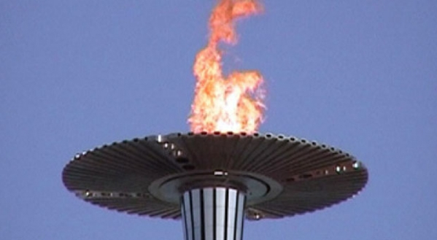
Огонь символизирует борьбу за победу,
а так же мир, дружбу

Slide 23
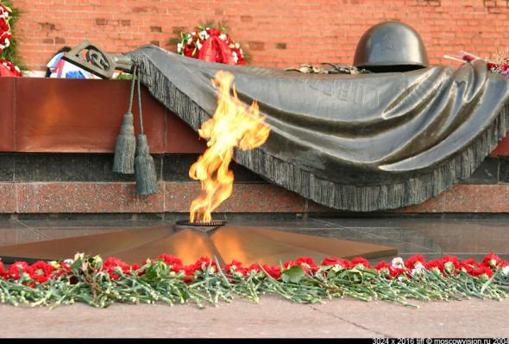
Люди склоняют головы перед вечным огнем и возлагают цветы у памятников героям.

Slide 24
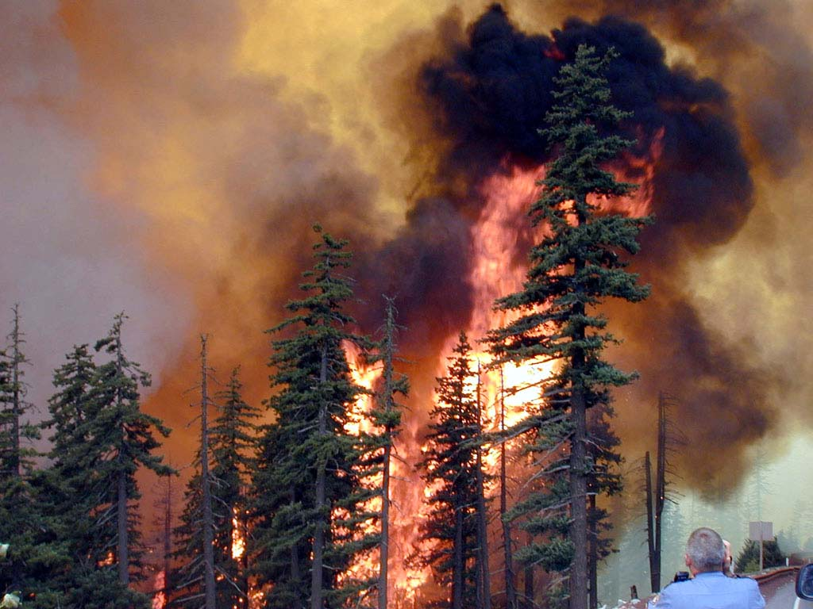
Если не затушить костер, то этот маленький безобидный огонек может превратиться в злейшего врага.

Slide 25
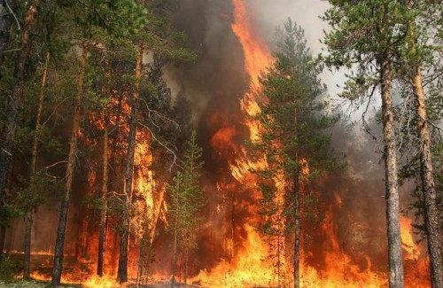
Огонь уничтожит деревья, растения, животных, птиц, насекомых – всю окружающую природу.

Slide 26
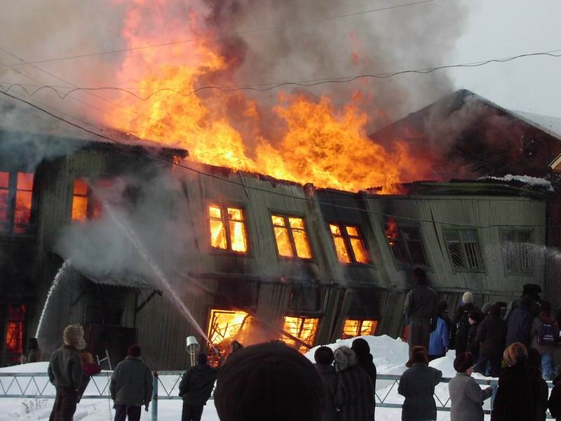
Огонь может перекинуться из леса на жилые дома, а там живут люди. Это опасно. Люди могут получить ожоги и даже погибнуть..

Slide 27
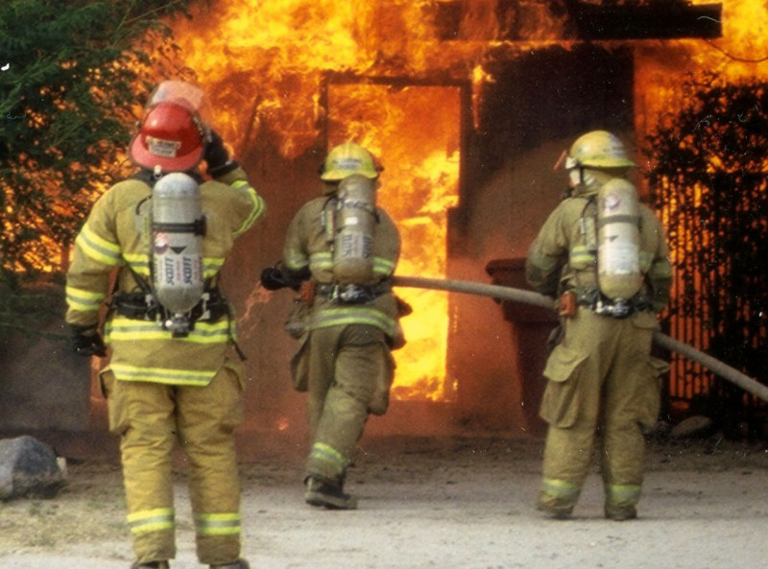
Чтобы спастись от злого огня надо вызвать пожарных.

Slide 28
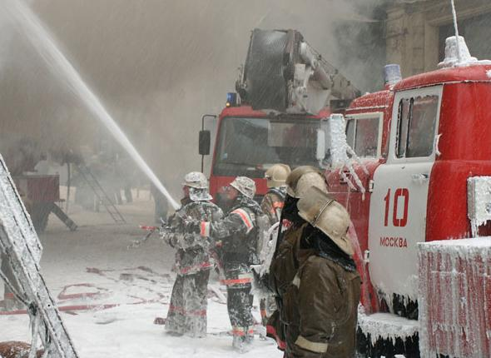
Пусть знает каждый гражданин, набираем - 01.

Slide 29
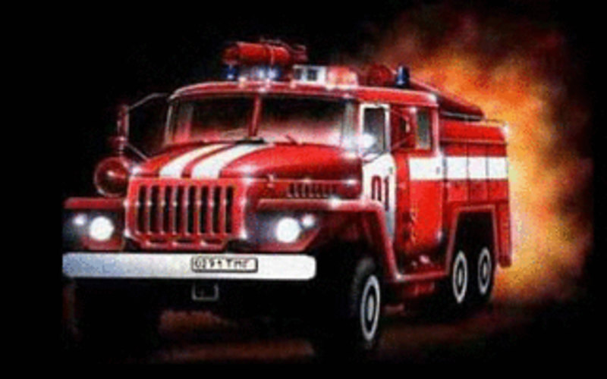
Пожарная машина быстро довезет пожарных до места и никто не погибнет
Пожарная машина быстро довезет пожарных до места и никто не погибнет.

Slide 30
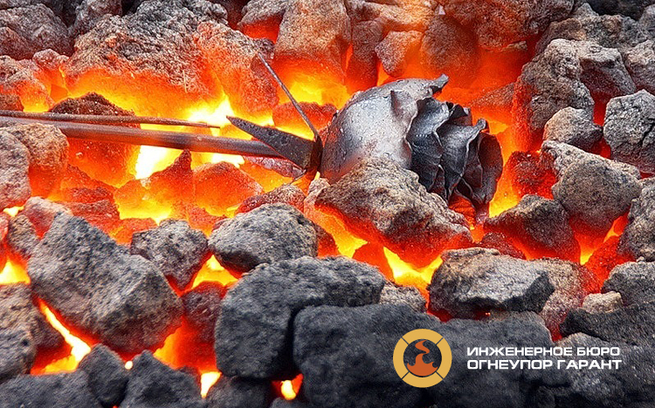
СПАСИБО ЗА ВНИМАНИЕ!
Автор презентации: Девяткова Е. В., воспитатель второй квалификационной категории, п. Горноправдинск, ХМАО-ЮГРА , 2014 год.
Личный вклад - текст сказки в сопровождении с фото по пожарной безопасности, фото использованы из интернета.

